Slide 1
SUB-CPMK 2 · EVALUASI 2
Analisis Kegagalan Sistem Informasi Penempatan KKN
Studi Kasus Infrastruktur Terdistribusi — Universitas Tadulako
Kelompok 9 — Varian 9
Reinnher Sakunab · F55124110 | Andi Besse Opu Tenri Sompa · F55124094
Esar Fauzan · F55124092 | Muh. Dimas Syahputra · F55124120

Slide 2
Anggota & Pembagian Tugas
Nama | Stambuk | Bagian yang Dijelaskan
Reinnher Sakunab | F55124110 | Bagian 2 (sinkronisasi & koordinasi)
Muh. Dimas Syahputra | F55124094 | Bagian 1.3–1.5 (analisis kausal)
Esar Fauzan | F55124092 | Bagian 1.1–1.2 & 1.6–1.7 (hitungan & alat ukur)
Andi Besse Opu Tenri Sompa | F55124120 | Bagian 3 (rekomendasi)
Pembagian berdasarkan tingkat kesulitan & beban kerja, bukan penilaian kemampuan anggota.

Slide 3
Kasus dalam Satu Menit
Sistem Informasi Penempatan KKN berjalan di dua server yang saling mereplikasi data:
Server A — UPT
Server B — LPPM
Unit Pelaksana Teknis
Lembaga Penelitian & Pengabdian
Melayani pendaftaran & permohonan resmi mahasiswa.
Melayani verifikasi & pengumuman.
Kedua server menyimpan replika data kuota & penempatan. Sinkronisasi dilakukan secara berkala (eventual), tanpa koordinasi eksplisit saat penulisan bersamaan.

Slide 4
Dua Aturan yang Jadi Akar Masalah
BERMASALAH
BERMASALAH
Aturan 1 — LWW
Aturan 2 — Cek Kuota Lokal
Konflik antar-replika diselesaikan dengan Last-Write-Wins berbasis timestamp jam fisik.
Kuota dicek pada replika lokal tanpa mutual exclusion antar-server.
→ Masalah: jam dua mesin tidak identik.
→ Masalah: dua server bisa lolos cek secara bersamaan.
Kedua aturan ini sah secara implementasi, tetapi tidak aman untuk operasi concurrent pada sistem terdistribusi.

Slide 5
Tabel 1: Log Kejadian 1
No | Server | Waktu | Aksi
1 | B | 09:18:56.236 | Buka data Y.T. (versi 1)
2 | A | 09:19:04.236 | Terima replika versi 2
3 | A | 09:19:04.586 | Buka data Y.T. (versi 2)
4 | A | 09:19:05.736 | Simpan versi 3: BWT-08 → TNV-03 (berdasar versi 2)
5 | B | 09:19:07.436 | Simpan versi 2: DPL & Kelompok 30 (berdasar versi 1)
6 | B | 09:19:10.336 | Terima replika versi 3
Baris 4 & 5 disorot: dua penulisan bersamaan yang kemudian berebut kemenangan di mekanisme LWW.

Slide 6
Tabel 2: Data Kejadian 2–4
Kejadian | Parameter | Nilai
2 | Lokasi / kuota Penambahan Jeda replikasi | BWS-02 (Kec. Banawa Selatan) · kuota 15 · terisi 10 Server A +5 · Server B +4 ≈ 2,0 detik → 10 + 5 + 4 = 19 > 15
3 | Link antargedung Timeout heartbeat Coordinator | Putus 7 menit 6 detik Server B dimatikan manual 3 menit setelah link pulih → 19 mahasiswa tercatat di dua lokasi
4 | Total peserta Lag replikasi Dampak | 774 mahasiswa Server B tertinggal 12 menit 218 mahasiswa buka pengumuman via B (data basi)

Slide 7
PEMBATAS BAGIAN
Bagian 1
Urutan Perubahan
Dibawakan oleh Esar Fauzan · F55124092

Slide 8
1.1 Aturan Lamport Clock
•
Lokal: setiap kejadian lokal menaikkan nilai clock sebesar +1.
•
Terima pesan: clock diset ke max(lokal, pengirim) + 1.
Aturan ini menjamin: jika a → b, maka C(a) < C(b).
Nilai awal Varian 9 — Server A = 59 · Server B = 48.

Slide 9
1.1 Hasil: 49 · 60 · 61 · 62 · 50 · 63
Baris | Server | Nilai Lamport
1 | B | 49
2 | A | 60
3 | A | 61
4 | A | 62
5 | B | 50
6 | B | 63
Penunjuk:
Baris 4 (62) > baris 5 (50) — sekilas tampak baris 4 "lebih baru".
Tetapi Lamport tidak menangkap kausalitas, jadi urutan ini tidak bisa dipercaya.

Slide 10
1.2 Aturan Vector Clock
Setiap server menyimpan vektor [A, B].
•
Lokal: naikkan komponen sendiri sebesar +1.
•
Terima pesan: ambil maksimum tiap komponen, lalu naikkan komponen sendiri.
Nilai awal Varian 9 — Server A = [25, 15] · Server B = [24, 19] · urutan elemen [A, B].

Slide 11
1.2 Hasil: [28,20] vs [24,21]
Baris | Server | Nilai Vector Clock
1 | B | [24, 20]
2 | A | [26, 20]
3 | A | [27, 20]
4 | A | [28, 20]
5 | B | [24, 21]
6 | B | [28, 22]
Baris 4 = [28, 20], baris 5 = [24, 21].
Komponen A lebih besar di baris 4, tetapi komponen B lebih besar di baris 5.
→ tidak ada yang mendominasi.

Slide 12
1.3 Berurutan atau Concurrent?
Uji terhadap dua arah:
[28,20] ≤ [24,21] ? → TIDAK
[24,21] ≤ [28,20] ? → TIDAK
Tidak ada satu pun arah yang terpenuhi → kedua kejadian tidak saling mendahului.
CONCURRENT

Slide 13
1.4 Yang Benar vs Pilihan LWW
Yang seharusnya dipertahankan
Yang dipilih LWW
Versi 3 — baris 4 (Server A)
Versi 2 — baris 5 (Server B)
Karena berasal dari permohonan resmi (BWT-08 → TNV-03) dan berbasis versi 2 yang lebih baru.
Karena timestamp jam fisiknya paling besar, bukan karena lebih benar.
LWW membuang perubahan sah yang kalah dalam perlombaan timestamp.

Slide 14
1.5 Bukti Clock Server B Bergeser
Baris | Server | Waktu | Peristiwa
5 | B | 09:19:07.436 | B membuat versi 2
2 | A | 09:19:04.236 | A menerima versi 2
Menurut catatan, Server B membuat versi 2 3.200 ms (≈ 3,2 detik) setelah Server A menerimanya — padahal pesan harus lebih dulu diterima sebelum dibuat salinannya. Selisih ini tidak mungkin secara kausalitas → jam Server B berada di depan.
Sebagai pembanding: jarak baris 4 → baris 5 hanya 1.700 ms, jauh lebih kecil dari pergeseran 3.200 ms.

Slide 15
1.6 Tanggapan Klaim 1
Klaim operator: "Jam Server B tidak tepat, jadi cukup sinkronkan dengan NTP."
Tiga alasan klaim ini tidak menyelesaikan masalah:
1
Skew bukan penyebab akar. Masalahnya adalah memakai timestamp fisik untuk kejadian concurrent.
2
NTP tidak menghapus konkurensi. Meski jam rapat, dua penulisan tetap bisa bersamaan.
3
Butuh resolusi kausal. Yang diperlukan adalah mekanisme seperti vector clock, bukan penyelarasan jam.

Slide 16
1.7 Cara Ukur (Cristian's Algorithm)
Client mengirim permintaan waktu t1 ke server, lalu menerima balasan pada t4.
offset = T − (t1 + t4) / 2
Dipakai putaran dengan RTT terkecil karena paling sedikit terpengaruh variasi jaringan.
Ketidakpastian = setengah RTT terkecil, dicetak otomatis oleh program.

Slide 17
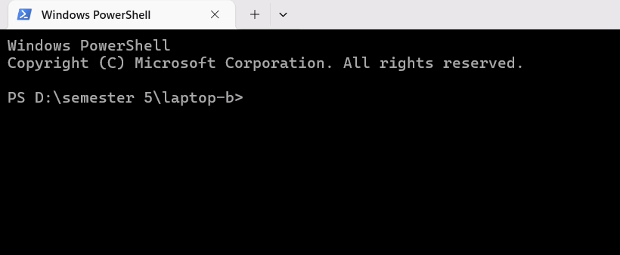
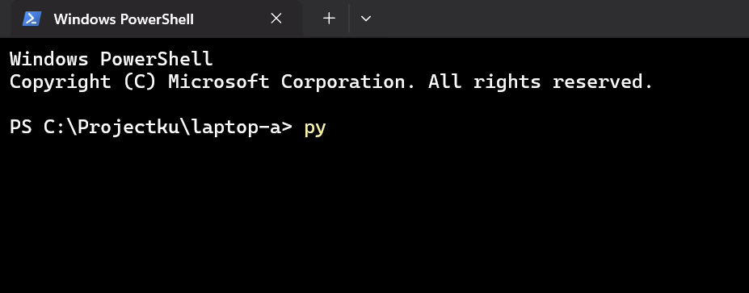
1.7 Hasil Ukur
Menjalankan server clock skew di Laptop B
Parameter | Nilai
Putaran | 20
RTT median | 5,9 ms
RTT terkecil | 5,0 ms
Clock B − A | −24.357,6 ms
Ketidakpastian | ± 2,5 ms
Menjalankan client dan hasil ukur di Laptop A

Slide 18
1.7 Butir (a) & (b)
(a) Jarak Kejadian
(b) Besar Skew Terukur
Baris 4 → baris 5 = 1.700 ms
24.357,6 ms — jauh melampaui jarak kejadian → urutan timestamp tidak bisa dipercaya.
Jeda_min = 24.357,6 + (2 × 2,5)
24.362,6 ms
(skew terukur + dua kali ketidakpastian)

